Slide 1
স্বাগতম
শুভেচ্ছা

Slide 2
পরিচিতি
জয়দেব কুমার মন্ডল।
সহকারী শিক্ষক (কম্পিউটার)
পৈকখালী হাজী এস এন জামান মাধ্যমিক বিদ্যালয়।
ভান্ডারিয়া, পিরোজপুর।
E-mail-joyshinha@gmail.com
Cont:01775902929
শ্রেণিঃ নবম বিষয়ঃ তথ্য ও যোগাযোগ প্রযুক্তি
অধ্যায়ঃ ২য়
পাঠঃ সাধারণ ট্রাবলশুটিং

Slide 3
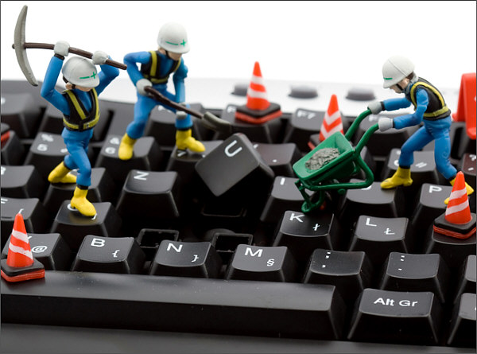
এসো ছবি দেখে চিন্তা করে বলি
Notes:
ছবি দেখিয়ে শিক্ষার্থীদের দ্বারা উত্তর নেওয়ার চেষ্টা করতে হবে ।

Slide 4
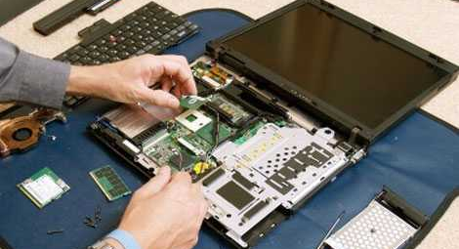
প্রশ্ন- ছবিগুলো দেখে তোমরা কী বুঝতে পারলে?
ট্রাবলশুটিং
Notes:
ছবিগুলো দেখিয়ে শিক্ষক ছাত্র/ছাত্রিদের নিকট থেকে আরও বিভিন্ন প্রশ্নের মাধ্যমে ট্রাবলশুটিং এর বিভিন্ন দিকগুলো নিয়ে আলোচনা করতে পারেন ।

Slide 5
আজকের পাঠের বিষয়-
সাধারণ ট্রাবলশুটিং

Slide 6
শিখনফল
এই পাঠ শেষে শিক্ষার্থীরা-
1.
ট্রাবলশুটিং কী তা বলতে পারবে।
২.
কম্পিউটারের সাধারণ সমস্যার ট্রাবলশ্যুট করতে পারবে।

Slide 7
সাধারণ ট্রাবলশুটিং
ট্রাবলশুটিং হচ্ছে সমস্যার উৎস বা উৎপত্তিস্থল নির্ণয়ের প্রক্রিয়া। মূলত ট্রাবলশুটিং হচ্ছে এমন কিছু যা, একটি নির্দিষ্ট সীমার মধ্যে থেকে করতে হয়।
Notes:
শিক্ষক বই থেকে আরও কিছু প্রশ্ন করতে পারেন

Slide 8
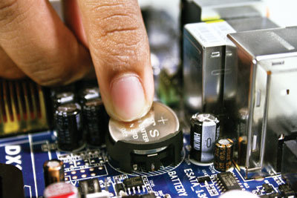
সমস্যা কত ধরণের হতে পারে?
মূলতঃ সমস্যা দুই ধরণের হতে পারে
সাধারণ সমস্যা
জটিল সমস্যা
যা ব্যবহারকারী নিজেই ঠিক করতে পারে
যা অভিজ্ঞ কারও মাধ্যমে ঠিক করতে হয়

Slide 9
একক কাজ
১.
সাধারণ ট্রাবলশুটিং বলতে কী বুঝায়?
২.
কম্পিউটারে কয় ধরণের সমস্যা হতে পারে?

Slide 10
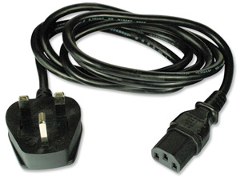
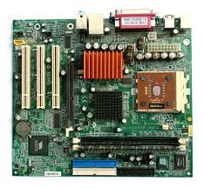
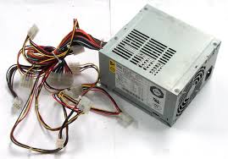
হার্ডওয়্যার সম্পর্কিত কিছু ট্রাবলশুটিং
সিস্টেম চালু না হলে-
যা করতে হবে
১। মেইন পাওয়ার ক্যাবলের সংযোগ ঢিলে কিনা দেখতে হবে
২। মেইন বোর্ডে পাওয়ার আসছে কিনা দেখতে হবে
৩। পাওয়ার না এলে পাওয়ার সাপ্লাই ইউনিট পরিবর্তন করতে হবে

Slide 11
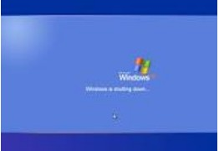
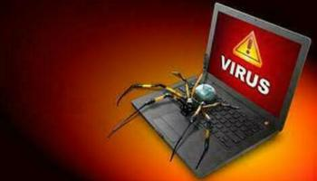
কম্পিউটার ঘন ঘন হ্যাং করে বা রিবুট/রিস্টার্ট হয়ে যায়-
১। কুলিং ফ্যানটি না ঘুরলে বা ঠান্ডা করতে না পারলে এ সমস্যা হতে পারে। তখন কুলিং ফ্যানটি চেক করতে হবে
২। ভাইরাস থাকলে এমন সমস্যা হতে পারে, তখন এন্টিভাইরাস ব্যবহার করতে হবে
রিবুট/রিস্টার্ট হচ্ছে

Slide 12
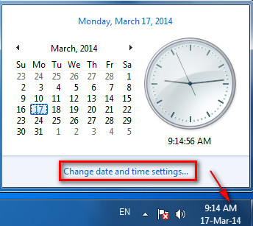
কম্পিউটারের তারিখ এবং সময় ঠিক না থাকলে-
তারিখ এবং সময় ঠিক নেই
১। মাদারবোর্ডে সংযুক্ত CMOS ব্যাটারি কার্যক্ষমতা হারালে এটি ঘটে। তখন ব্যাটারি পরিবর্তন করতে হবে।

Slide 13
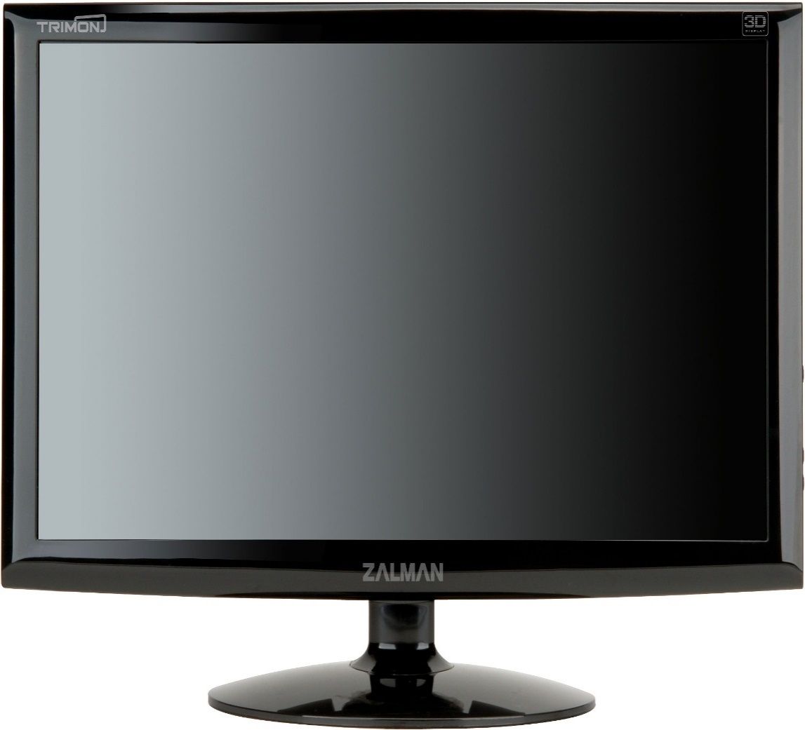
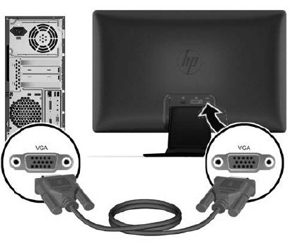
মনিটরের পাওয়ার চালু কিন্তু পর্দায় কোনো ছবি নাই-
১। মনিটরের সাথে ভিডিও ক্যাবলটি কম্পিউটারের পিছনে লাগানো কিনা। যদি ভিডিও ক্যাবলের অপর প্রান্তটি স্থায়ীভাবে মনিটরের সাথে যুক্ত না থাকে তবে এটিকে দৃঢ়ভাবে লাগিয়ে দিতে হবে।
২। ব্রাইটনেস এবং কনট্রাস্ট টিক করে দিতে হবে।
মনিটরে ছবি নেই
Notes:
নোট- বাকিগুলো শিক্ষক নিজের মতো করে ক্লাসে আলোচনা করবেন ।

Slide 14
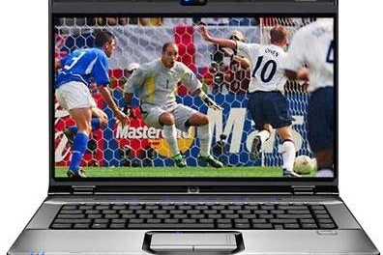
জোড়ায় কাজ
অন্য ইলেকট্রনিক যন্ত্রের চেয়ে কম্পিউটার বা আইসিটি যন্ত্রের ট্রাবলশুটিং একটু বেশি প্রয়োজন হয়।
অন্য ইলেকট্রনিক যন্ত্র
কম্পিউটার

Slide 15
মূল্যায়ন
১.
কোন্‌ যন্ত্রের ক্ষেত্রে ট্রাবলশুটিং বেশি প্রয়োজন হয়?
২.
কম্পিউটারের সময় ও তারিখ ঠিক না থাকলে করণীয় কী?
৩.
কম্পিউটার ঘন ঘন হ্যাং করে বা রিবুট/রিস্টার্ট হয়ে যায়- কারণ কী

Slide 16
বাড়ির কাজ
সাধারণ ট্রাবলশুটিং সম্পর্কে ধারণা থাকা প্রয়োজন কেন- তা তোমার চিন্তার আলোকে লিখে আনবে।

Slide 17
ধন্যবাদ

